Slide 1
V клас
88. Деление на десетична дроб с десетична дроб
Десетични дроби

Slide 2
В този урок ще научите
01
03
02
04
основно свойство на частното;
правилото за деление на десетична дроб с десетична дроб;
някои трикове за по-лесно пресмятане☺
как да пресмятаме по-бързо и лесно;

Slide 3
1

Slide 4
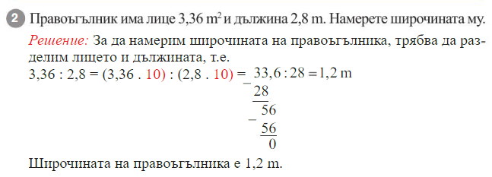

Slide 5
2

Slide 6
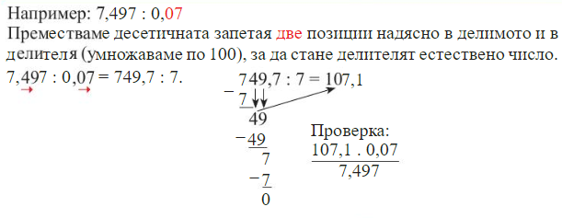
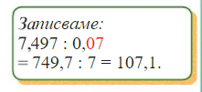

Slide 7
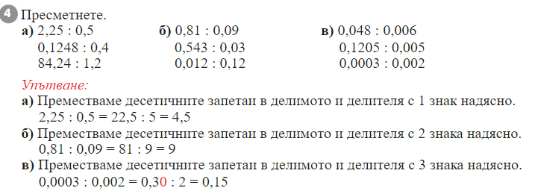
4,5
9
8
0,312
18,1
24,1
70,2
0,1
0,15

Slide 8
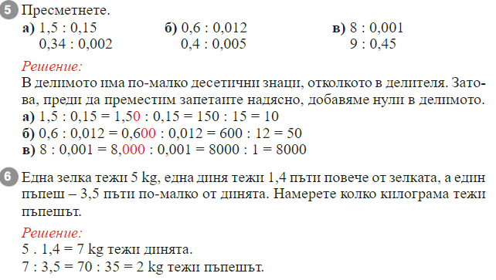
10
50
8000
170
80
20

Slide 9
Домашна работа
Учебна тетрадка стр. 15/16

